Slide 1
12821: Double Shortest Paths
★★★★☆
題組：Contest Archive with Online Judge
題號：12821 : Double Shortest Paths
解題者：蔡宇傑
解題日期：2024年5月16日
題意：給一張圖，點與點之間有條有向路徑，每條路徑上有兩個權重，第一次從起點到終點經過這條邊時，消耗 d，而如果在第二次經過時，將消耗 d + a。保證 d <= d+a。(第二次經過同一條邊時，困難度會增加。)求兩條從起點到終點的路徑花費最小。

Slide 2
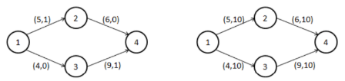
題意範例：
4 4
1 2 5 1
2 4 6 0
1 3 4 0
3 4 9 1
4 4
1 2 5 10 Case 1: 23 Case 2: 24
2 4 6 10
1 3 4 10
3 4 9 10
解法：使用SPFA演算法實現最少費用最大流。設定每條路徑容量為1，並且在起點和終點都增加兩條容量為1的路徑，這樣最終就可以找到兩條容量為1且總和為最小的路徑。

Slide 3
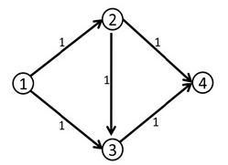
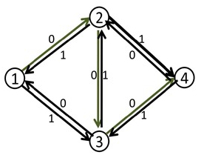
解法範例：
討論：因為可能出現第一次不選最短路徑，讓第二次的路徑更短，使得總體的cost會比原本還要小，所以不能使用兩次最短路徑求解。

Slide 4
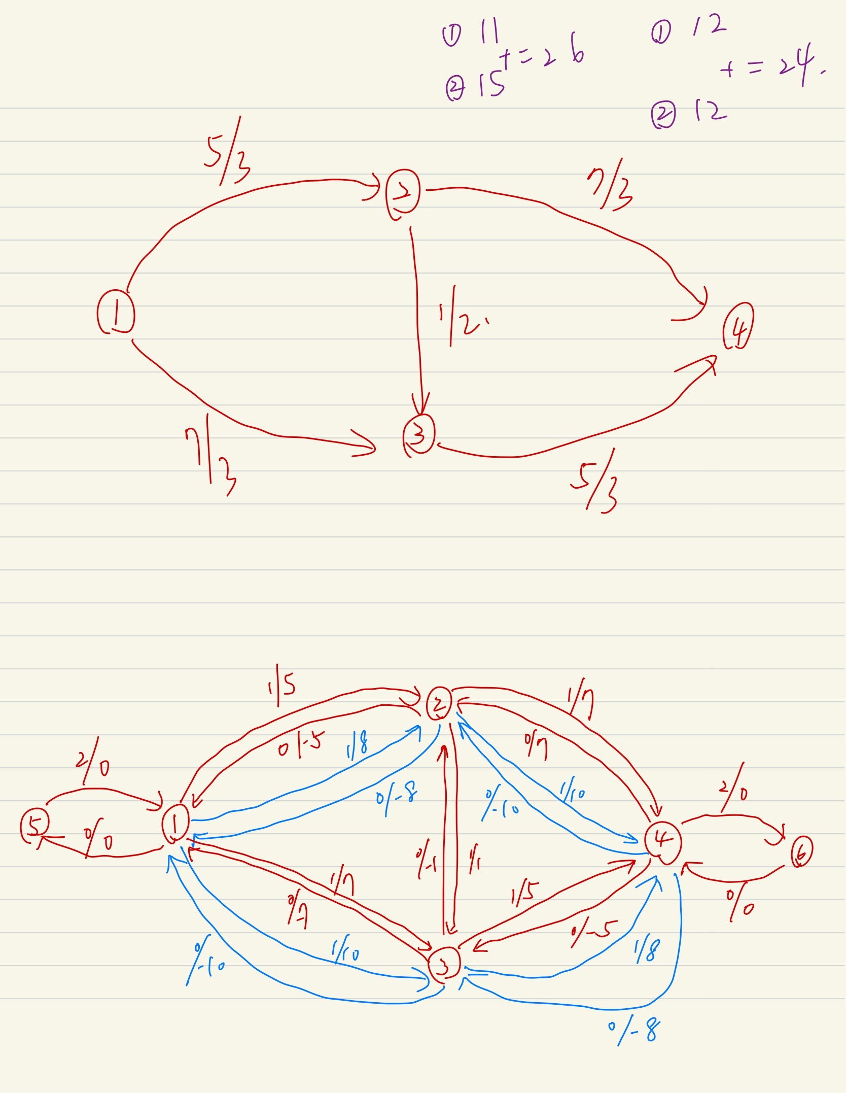

Slide 5
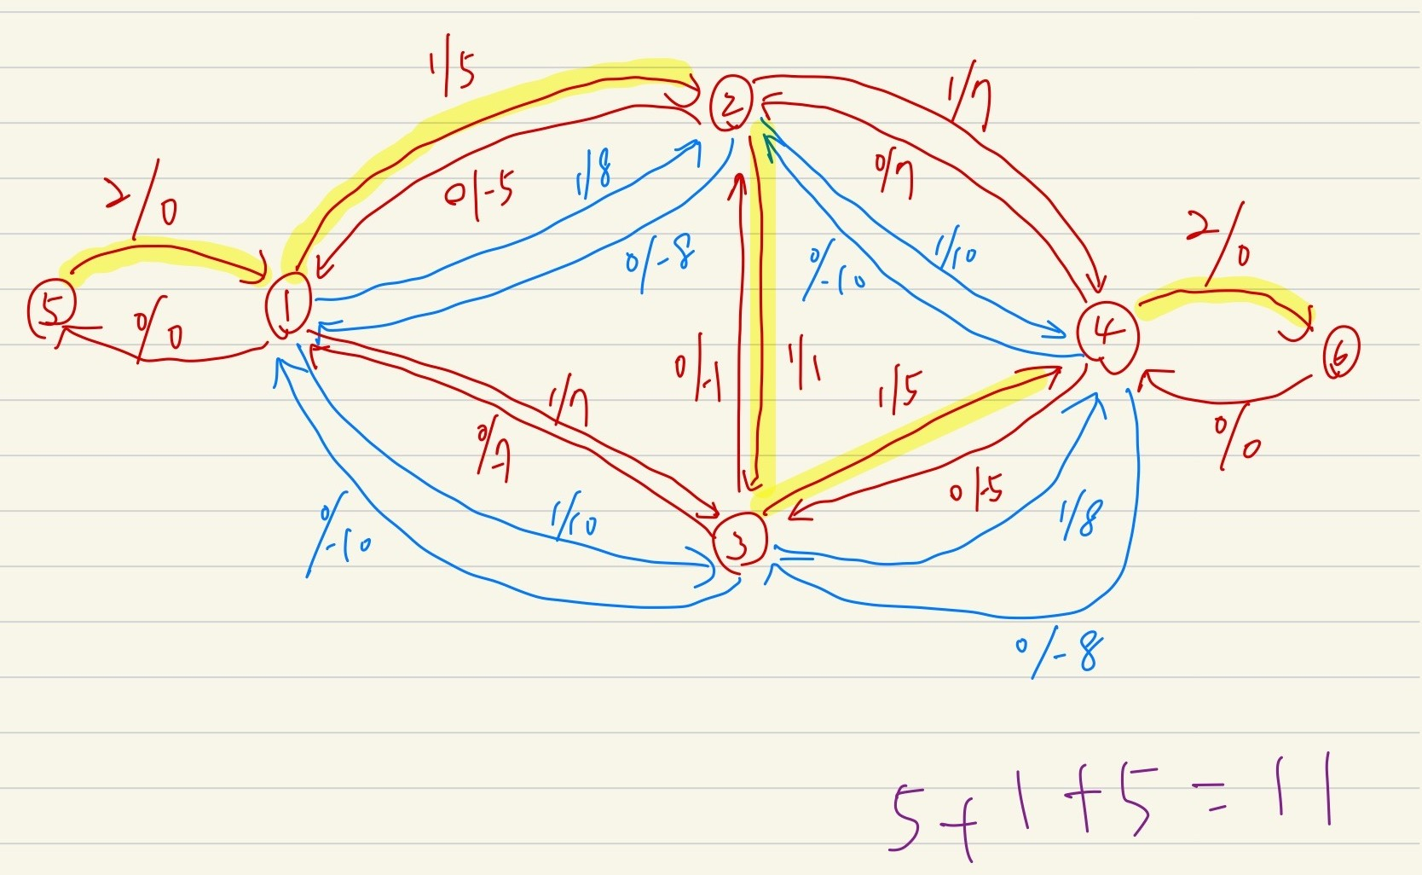

Slide 6
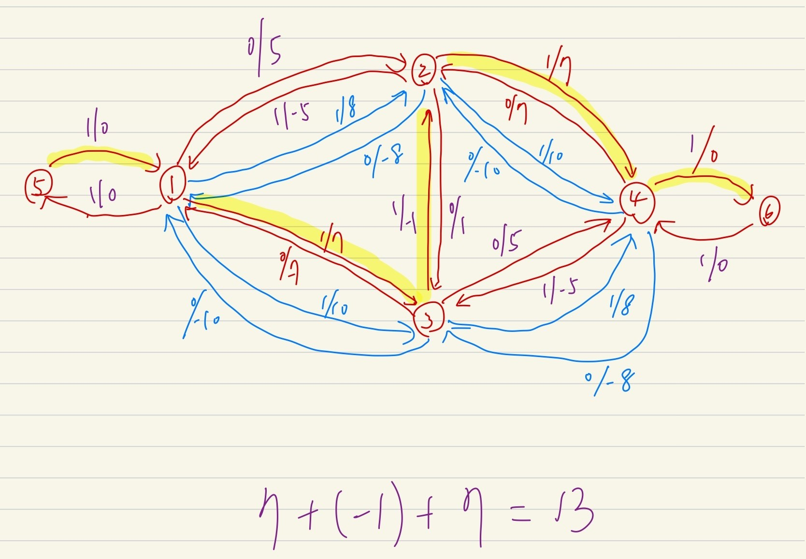

Slide 7
